Slide 1




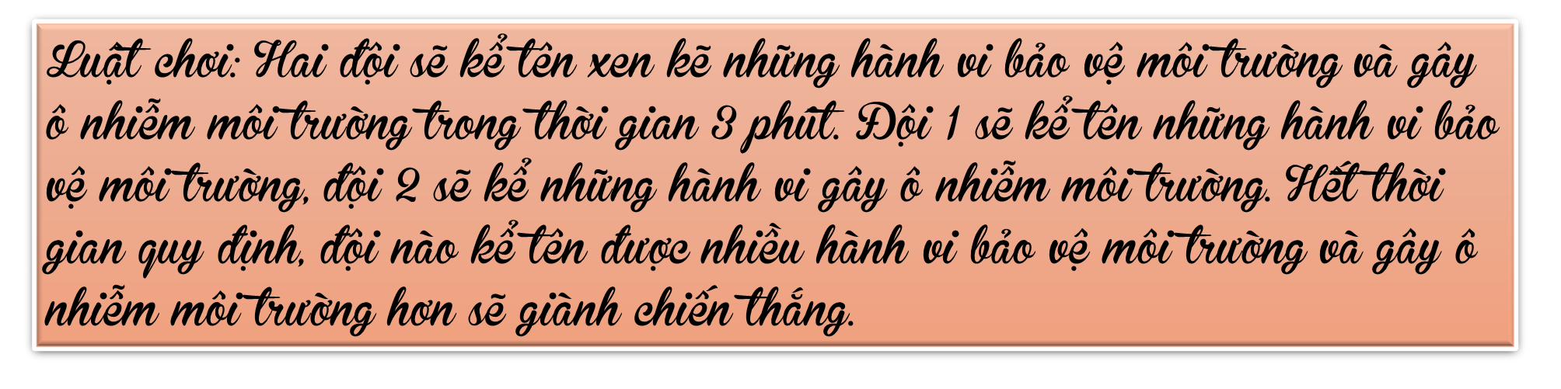
Trò chơi: Ai nhanh ai giỏi

Slide 2


PHIẾU BÀI TẬP
a) Môi trường bị ô nhiễm đã ảnh hưởng tới động, thực vật và con người như thế nào?
Em hãy lấy thêm ví dụ minh chứng cho việc ảnh hưởng của ô nhiễm môi trường tới đời sống và sản xuất của con người.
Theo em, việc bảo vệ môi trường cần thiết như thế nào đối với cuộc sống của người dân và mỗi quốc gia?

Slide 3
PHIẾU BÀI TẬP
(THẢO LUẬN NHÓM ĐÔI)
Câu 1: Em hãy cho biết tài nguyên rừng có ý nghĩa như thế nào đối với cuộc sống của con người.
Câu 2: Theo em, việc bảo vệ và khai thác hợp lí tài nguyên thiên nhiên có ý nghĩa như thế nào đối với cuộc sống của người dân và sự phát triển của mỗi quốc gia?
.............................................................................................................................................................................................................................................................
...................................................................................................................................................................................................

Slide 4
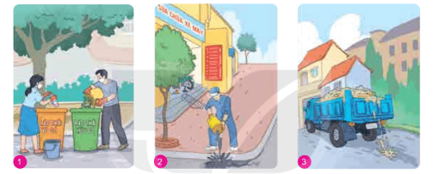
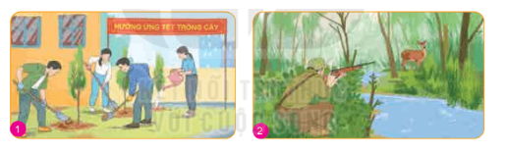
THẢO LUẬN NHÓM BÀN
Đọc thông tin, quan sát hình ảnh và trả lời câu hỏi
Câu 1:Căn cứ vào các quy định của pháp luật, em hãy cho biết trong các bức tranh trên, chủ thể nào thực hiện đúng, chủ thể nào vi phạm các quy định của pháp luật về bảo vệ môi trường. Vì sao?
Câu 2: Dựa vào thông tin 1, em hãy cho biết các chủ thể ở trường hợp 2 và hai bức tranh đã thực hiện đúng hay chưa đúng các quy định của pháp luật về bảo vệ tài nguyên thiên nhiên. Vì sao?
Câu 3; Em hãy nêu những quy định khác của pháp luật về bảo vệ môi trường và tài nguyên thiên nhiên?

Slide 5


TRÒ CHƠI : “TIẾP SỨC ĐỒNG ĐỘI ”
Đại diện hai đội lên bảng viết những hành vi trong 5’
Chia lớp ra thành hai đội
-Đội 1: hành vi bảo vệ môi trường và tài nguyên thiên nhiên
-Đội 2: hành vi vi phạm pháp luật về bảo vệ môi trường và tài nguyên thiên nhiên
Mỗi đội cử 5 bạn xuất sắc nhất
Đội nào viết được nhiều hành vi sẽ chiến thắng và được 10 điểm.

Slide 6
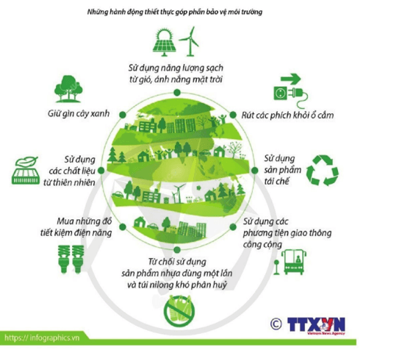
Quan sát hình ảnh, đọc thông tin và trả lời câu hỏi

Slide 7

PHIẾU BÀI TẬP
(THẢO LUẬN NHÓM ĐÔI)
c) Địa phương em đã có những việc làm nào để bảo vệ môi trường và tài nguyên thiên nhiên?
a) Các biện pháp nêu ở thông tin trên có tác dụng bảo vệ môi trường và tài nguyên thiên nhiên như thế nào?
b) Hãy kể thêm một số biện pháp khác để bảo vệ môi trường và tài nguyên thiên nhiên.
.............................................................................................................................................................................................................................................................
.............................................................................................................................................................................................................................................................
...................................................................................................................................................................................................

Slide 8


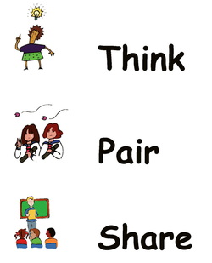
Thảo luận nhóm đôi
Nhiệm vụ: Hoàn thành phiếu bài tập số 1:
 | - Học sinh thực hiện hoạt động cá nhân “Think”: Suy nghĩ độc lập về bài tập 1 và hoàn thành phiếu bài tập số 1:
 | - Học sinh thực hiện hoạt động cặp đôi “Pair”: Trao đổi với bạn suy nghĩ của mình.
 | - Học sinh trình bày cá nhân trước lớp hoạt động “Share”: Chia sẻ những điều vừa trao đổi về bài tập 1 trước lớp.

Slide 9



GÓC CHIA SẺ
THẢO LUẬN THEO BÀN
Kĩ thuật “Khăn trải bàn”
Câu 1: Các bạn trong tranh đã làm gì để bảo vệ môi trưởng và tài nguyên thiên nhiên?
-Câu 2: Em đã có những hành động và việc làm nào để bảo vệ môi trường và tài nguyên thiên nhiên?
Câu 3: Em hãy liệt kê các việc nên làm và không nên làm để bảo vệ môi trường và tài nguyên thiên nhiên ngay trong trường học của em.
1
Viết ý kiến cá nhân
Ý kiến chung của cả nhóm về chủ đề
Viết ý kiến cá nhân
Viết ý kiến cá nhân
2
4
Viết ý kiến cá nhân
3
Notes:
Vũ Thị Ánh Tuyết- Trường THCS Tô Hiệu- Lê Chân –Hải Phòng

Slide 10

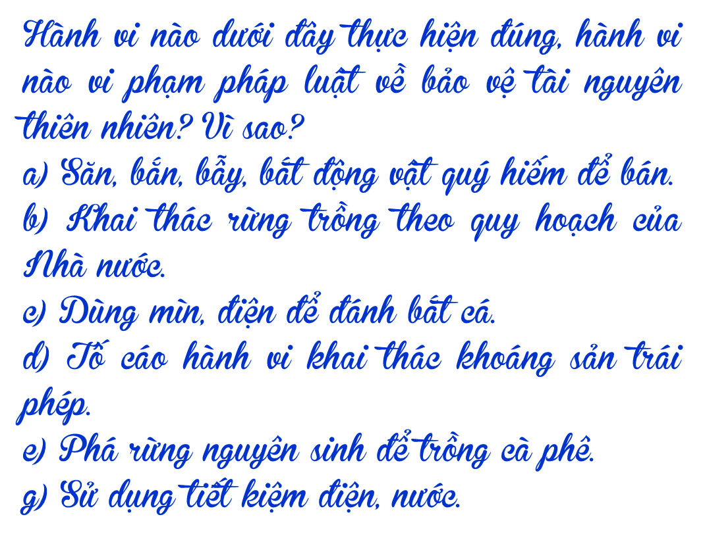
THẢO LUẬN THEO BÀN
Kĩ thuật “Khăn trải bàn”
1
Viết ý kiến cá nhân
Ý kiến chung của cả nhóm về chủ đề
Viết ý kiến cá nhân
Viết ý kiến cá nhân
2
4
Viết ý kiến cá nhân
3
Notes:
Vũ Thị Ánh Tuyết- Trường THCS Tô Hiệu- Lê Chân –Hải Phòng

Slide 11





TRÒ CHƠI: ĐÓNG VAI
Em hãy đọc tình huống dưới đây và trả lời câu hỏi:
a) Trên đường đi học về, H và Đ phát hiện một chiếc ô tô đang đỗ phế thải xuống bờ mương thoát nước của xóm mình. H rủ Đ đi báo công an xã nhưng Đ từ chối vì cho rằng đó không phải là việc của mình.
- Em hãy nhận xét về hành vi của các nhân vật trong tình huống trên.
- Nếu là H, em sẽ làm gì?
b) Hưởng ứng Ngày Môi trường thế giới (ngày 5 - 6), Uỷ ban nhân dân xã T đã phát động cuộc thi “Sáng kiến tiết kiệm tài nguyên thiên nhiên". Mỗi xóm sẽ chọn một sáng kiến xuất sắc để tham gia dự thi.
Nếu là người dân trong xã T, em và gia đình sẽ đề xuất sáng kiến tiết kiệm tài nguyên nào? Vì sao?

Slide 12
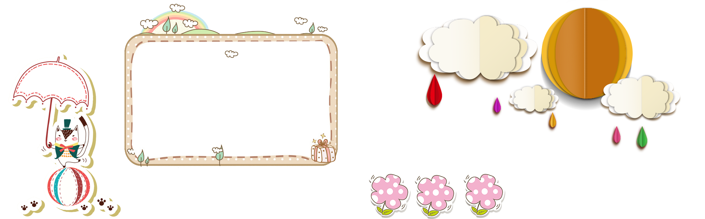


Hoạt động: Thực hiện hành động bảo vệ môi trường
Hãy kể những việc em đã làm để góp phần bảo vệ môi trường và tài nguyên thiên nhiên.

Slide 13
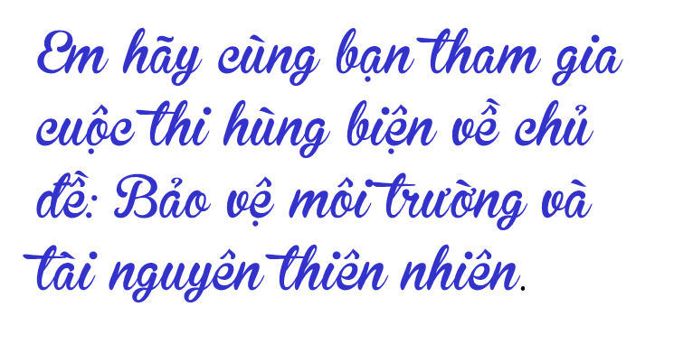
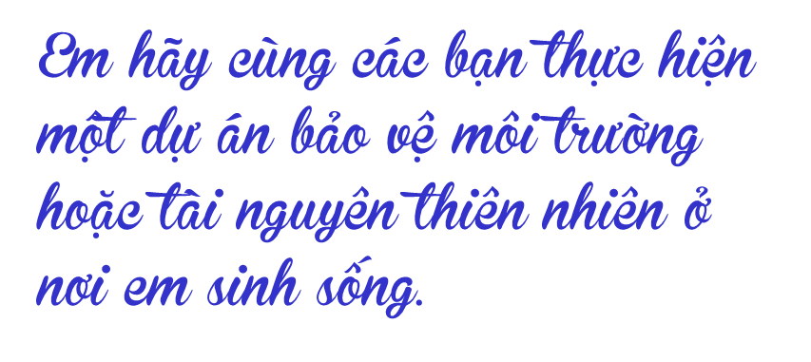
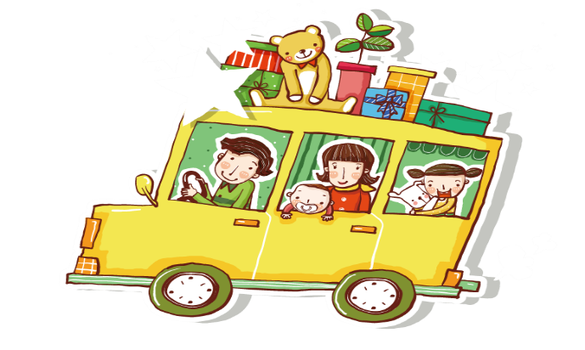
HOẠT ĐỘNG DỰ ÁN

